Slide 1
Ders Konu Başlıkları
I. Dünya Savaşı Öncesi Toprak Kayıpları ve Bölgesel Savaşlar.
I. Dünya Savaşı'nın Nedenleri ve Savaşın Başlaması.
Osmanlı Devleti’nin I. Dünya Savaşı’na Girişi

Slide 2
KAYNAKLAR
İnkılap Dersleri, Ed. Süleyman İnan, Cengiz Akseki, Kafka Kitap Kafe Yayınları, Denizli 2018
Sina Akşin, Jön Türkler ve İttihat ve Terakki, İmge Kitabevi, Ankara, 2017.
Feroz Ahmad, İttihat ve Terakki 1908-1914, Kaynak Yayınları, İstanbul, 2016.
Şerif Mardin, Jön Türklerin Siyasi Fikirleri, 1895-1908, İletişim Yayınları, İstanbul, 2015.
Şükrü Hanioğlu, Osmanlı İttihat ve Terakki Cemiyeti ve Jön Türklük, İletişim Yayınları, İstanbul, 1989.
Eric Jan Zürcher, Modernleşen Türkiye Tarihi, İletişim Yayınları, İstanbul, 2016.

Slide 3
Yusuf Hikmet Bayur, Türk İnkılap Tarihi, Türk Tarih Kurumu, Ankara, 1993.
Şerafettin Turan, Türk Devrim Tarihi C.1, Bilgi Yayınevi, İstanbul, 1991.
Oral Sander, Siyasi Tarih, İlkçağlardan 1918’e, İmge Kitabevi, Ankara, 1999.
Fahir Armaoğlu, 19. Yüzyıl Siyasi Tarihi, TTK, Ankara, 1999.
Fahir Armaoğlu, 20. Yüzyıl Siyasi Tarihi, TTK, Alkım Yayınevi, İstanbul, Tarihsiz.
Edward Erickson, Birinci Dünya Savaşı’nda Osmanlı, Timaş Yayınları, İstanbul, 2011.
İlber Ortaylı Osmanlı İmparatorluğunda Alman Nüfuzu, Timaş Yayınları, İstanbul, 2002

Slide 4
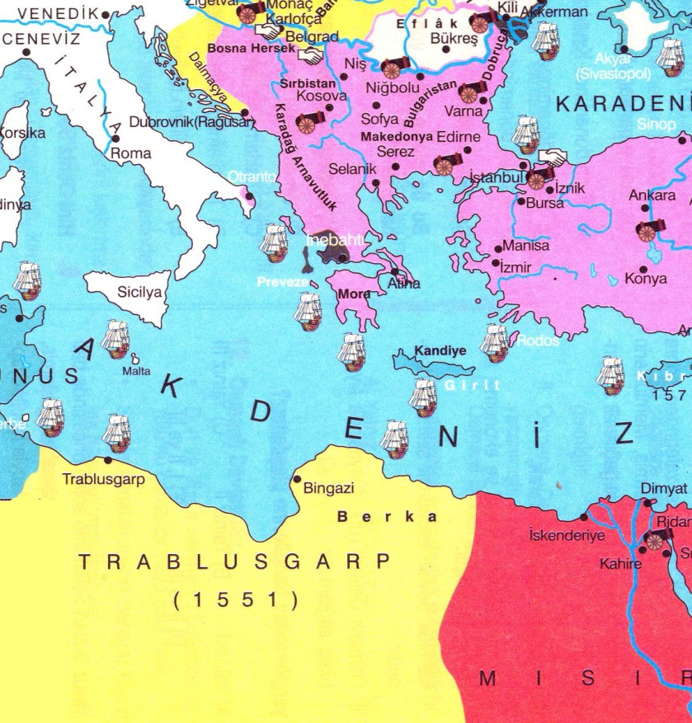
1870’de siyasi birliğini sağlayan İtalya, büyük ve güçlü bir devlet olmak için sanayisini ayakta tutmak adına emperyalist bir politika izlemeye başladı.
Trablusgarp Savaşı
1911-1912
Ancak Tunus, Fas ve Cezayir’deki Fransız; Mısır’daki İngiliz işgali İtalya’nın Akdeniz’deki yayılmacılığının önündeki en büyük engeldi.
İtalya bu ortamda gözünü Trablusgarp’a çevirmiştir.

Slide 5
İtalya, işgale uluslararası bir destek bulabilmek adına Çarlık Rusya ile 1909’da Racconigi Antlaşmasını imzalamış ve Akdeniz’deki çıkarları dengelemiştir.
28 Eylül 1911’de Osmanlı Devleti’ne bir nota vererek Osmanlı idaresi altında uygarlıktan uzak kalan ve buradaki İtalyanlara kötü davranıldığı gerekçesiyle Trablusgarp’ın 24 saat içinde boşaltılmasını ve İtalya’ya terk edilmesini istedi. Osmanlı Devleti bu durumu kabul etmedi. Ancak kısa zamanda yapabileceği tek şey İngiltere ve Fransa’ya aracılık yapmaları için başvurmak oldu. Ancak alınan cevap tatmin edici değildi. Gelen cevaplarda: hastalığa tedbir olacak bir ilaç yoktur mealindeydi.
Yine de Osmanlı Devleti ültimatomu kabul etmedi ve İtalya ültimatomun cevabını beklemeden savaş ilan ederek Trablusgarp’a asker çıkardı. (29 Eylül 1911).
İngiltere ve Fransa işgale ses çıkarmadılar. Çünkü İtalya’nın işgali ile Almanlar bölgeden uzak tutulacak; aynı zamanda İngiltere ve Fransa’nın bulunduğu Kuzey Afrika’da İtalya’nın varlığı bir denge unsuru oluşturacaktı.
Almanya ise İtalya’nın içinde bulunduğu İttifak bloğundan ayrılıp İngiltere ve Fransa tarafına geçebileceği düşüncesiyle işgale tarafsız kaldı.

Slide 6
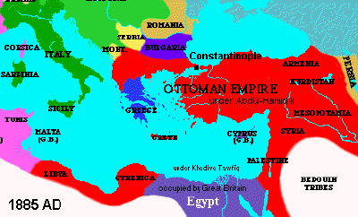
Osmanlı Genelkurmayı’nda bir toplantı yapıldı. Toplantı sonunda: Bnb Enver, Yzb. Mustafa Kemal, Yzb. Nuri Conker, Fuat Bulca, Ali Fethi, Halil Bey gibi genç ve vatansever Osmanlı subaylarının kılık ve kimlik değiştirerek Trablusgarp’a geçmeleri kararlaştırıldı.
Enver Bey Halıcı tüccarı Hamdi sahte kimliği ile, Mustafa Kemal Gazeteci Mustafa Şerif Bey kimliği ile bölgeye ulaşıp aşiret gençlerini örgütledi.
OSMANLI İMPARATORLUĞU
MISIR
Notes:
6

Slide 7
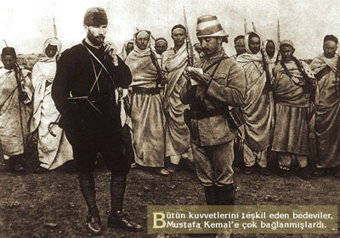
Enver Bey Trablus ve Bingazi’de, Mustafa Kemal ise Derne ve Tobruk’ta, Şeyh Ahmet Sunusî idaresindeki Berberileri örgütleyerek başarılı mücadeleler verdiler.

Slide 8
Osmanlı subaylarının başarısı üzerine İtalya, Osmanlı Devleti’nin donanma gücünden istifade etmemesi için 12 Adalar işgal etmekle birlikte Çanakkale Boğazı’nı da abluka altına aldı.
Ancak genç subayların örgütlediği Berberilere karşı ağır kayıplar verdi. İtalya bunun üzerine Balkanlardaki ulusçuluk hareketlerini daha kışkırttı. Karadağ ve Arnavutluk’a silah yardımı yapan İtalya Balkan Savaşlarının çıkışında dolaylı olsa da rol oynamıştır.
Bu nedenle ve de 7 Ekim 1912’de Balkan Savaşlarının başlaması üzerine İtalya ve Osmanlı Devleti arasında Uşi Antlaşması imzalandı. (18 Ekim 1912)
Bu antlaşma ile Trablusgarp kesin, 12 Adalar ise geçici olarak İtalya’ya bırakmaktaydı. 12 Adaların İtalya’ya geçici olarak bırakılmasının temel nedeni bu adaların Yunanistan tarafından işgal edileceğinden korkulması idi.
Trablusgarp’taki Türk kuvvetleri antlaşmanın imzalandığını 20 Ekim’de öğrendi. Fakat Balkan savaşlarının başlaması dolayısıyla subaylar geri dönmek zorunda kaldılar.

Slide 9
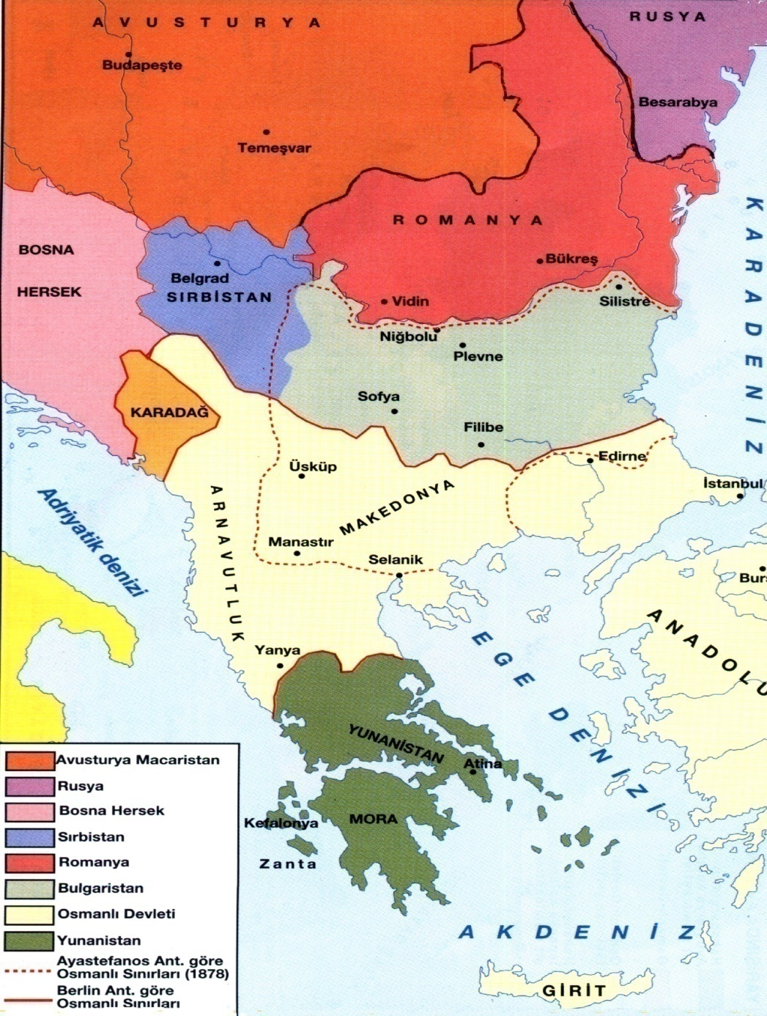
1802-1908 arası dönemde Rusya’nın Panislavizm politikası sonucunda özellikle 1878 Berlin Antlaşması ile bağımsızlıklarını kazanan Balkan uluslarının topraklarını genişletme isteği.
1908 Reval Görüşmeleri ile İngiltere ve Rusya’nın Balkanlardaki ve Akdeniz’deki çıkarlarını dengelemeleri
1908 sonrasında Çarlık Rusya’nın Balkan devletlerini Osmanlı’ya karşı örgütlemesi ve 1912’de Bulgaristan’ın liderliğinde «Balkan İttifakı»nın kurulması
Balkan Savaşları
1912-1913

Slide 10
Balkan devletleri İngiltere ve Rusya’nın desteği ile Makedonya Islahat Programı’nı Osmanlı Devleti’ne kabul ettirmek istediler:
Bölgedeki Osmanlı askerleri çekilmeli,
Makedonya etnik gruplara göre parçalara ayrılmalı,
Her etnik grubun kendi meclisi olmalı.
Osmanlı Devleti istekleri kabul etmeyince 7 Ekim 1912’de “Rumeli’ye özerklik verilemesi ve vilayetlerin nüfusa göre ayrılmasını isteyen” Karadağ’ın saldırması ile I. Balkan Savaşı başladı.
I. Balkan Savaşı, Osmanlı Devleti için felaketle sonuçlanmıştır. Bulgar orduları Çatalca önlerine kadar gelmiştir.
Selanik, Manastır, Üsküp hiç direnmeden düşmana teslim edilmiştir. Bununla birlikte EDİRNE, Yanya ve İşkodra’daki savunmalar oldukça önemlidir.
KARADAĞ
OSMANLI
DEVLETİ
YUNANİSTAN
SIRBİSTAN
BULGARİSTAN

Slide 11
Yenilginin nedenleri:
Öncelikli neden ordunun siyasete karışmasından kaynaklanan emir-komuta kademesindeki bozukluktur. (İttihatçı subaylar- Hürriyet ve İtilafçı subaylar)
Ordunun iaşe ve organizasyon sıkıntısı
Savaş öncesinde Rumeli’deki ordunun büyük bir kısmının terhis edilmiş olması
Osmanlı donanmasının yetersizliği (Sadece Rauf Orbay’ın komutasındaki Hamidiye zırhlısı başarıları ile ön plana çıkmıştır.)
Osmanlı Devleti bu koşullar altında barış istemek zorunda kalır.
Barış görüşmeleri devam ederken Enver Bey’in liderliğindeki İttihatçı subaylardan oluşan bir grup 23 Ocak 1913’te Bâb-ı Âli Baskını’nı gerçekleştirerek askeri bir darbe ile yönetimi ele geçirmişlerdir. Sadrazam Kamil Paşa istifa etmiş yerine Mahmut Şevket Paşa Sadrazamlığa getirilmiştir.

Slide 12
30 Mayıs 1913’te Londra Antlaşması’nı imzalanmıştır.
Osmanlı Devleti’nin batı sınırı Midye-Enez hattına kadar çekilmiştir.
Selanik, Güney Makedonya ve Girit Yunanistan’a bırakılmıştır.
Orta ve Kuzey Makedonya Sırbistan’a bırakılmıştır.
Ege adaları ve 12 Adanın geleceği Avrupalı devletlerin kararına bağlanmıştır. (Osmanlı fiilen adaları kaybetmiştir)
Kavala, Dedeağaç (Batı Trakya’nın tamamı) ile Edirne Bulgaristan’a bırakılmış ve Bulgaristan tarihinde ilk kez Ege Denizi’ne ulaşmıştır.
Arnavutluk bağımsızlığını ilan etmiştir. Osmanlı’dan milliyetçilik fikri ile ayrılan son azınlık Arnavutlar olmuştur.
Makedonya’nın kaybedilmesi yaklaşık 1 milyona yakın Türk/Müslümanın başta İstanbul olmak üzere Anadolu’nun çeşitli bölgelerine göç etmesine neden olmuştur. Bunun üzerine 1913 tarihinde İskân-ı Aşair ve Muhacirin Müdüriyeti kurulmuştur. Bu durum Osmanlıcılık siyasetinin terkini ve Türkçülük siyasetinin daha da önem kazanmasını sağlayacaktır.

Slide 13
II. Balkan Savaşı (1913)
Bulgaristan’ın I. Balkan Savaşı’ndan en kârlı çıkan devlet olması başta Çarlık Rusya, İngiltere ve Yunanistan olmak üzere diğer Balkan devletlerinin de tepkisini çekmiştir.
Megali idea doğrultusunda Edirne ve Doğu Trakya’yı almak isteyen Yunanistan’ın kışkırtması ile II. Balkan Savaşı Bulgaristan’a karşı başlamıştır. Bulgarların özellikle kendi aleyhine Romanya’nın da savaşa dahil olması ve bütün cephelerde (Yunan, Sırp, Romen) cephelerinde yenilmesi üzerine Balkanlardaki dengeler değişmiştir.
Osmanlı Devleti Midye-Enez hattını geçerek Edirne’yi geri almıştır. Enver Paşa bu savaşta ön plana çıkmıştır. Bnb. Mustafa Kemal ise Bolayır Kolordusu’nda görev yapmıştır.
KARADAĞ
BULGARİSTAN
OSMANLI
DEVLETİ
YUNANİSTAN
SIRBİSTAN
ROMANYA

Slide 14
II. Balkan Savaşı sonrasında Balkan devletleri kendi aralarında Bükreş Antlaşması’nı imzalamışlardır. Bu antlaşma ile Bulgaristan’ın sınırları daraltılır ve Ege Denizi ile olan bağlantısı kesilir. (Bu nedenle Bulgaristan I. Dünya Savaşı’na Rusya ve diğer Balkan devletleri ile aynı safta değil İttifak devletleri safında savaşa girecektir.)
Osmanlı Devleti – Bulgaristan İstanbul Antlaşması (29 Eylül 1913): Edirne, Kırklareli ve Dimetoka Osmanlı Devleti’ne geri verildi. Bulgaristan’daki Türklerin din, eğitim ve mülkiyet hakları korunacaktır.
Osmanlı Devleti – Yunanistan Atina Antlaşması: Yunanistan’daki Türklerin hakları güvence altına alınmıştır.
Osmanlı Devleti – Sırbistan İstanbul Antlaşması: Sırbistan’daki Türklerin hakları güvence altına alınmıştır.
Batı Trakya’da yaşayan Türklerin durumu Batı Trakya Sorunu olarak günümüzde de devam etmektedir.

Slide 15
GARBİ TRAKYA HÜKÜMET-İ MUVAKKATESİ (BATI TRAKYA GEÇİCİ HÜKÜMETİ)
Edirne’nin alınmasından sonra Kuşçubaşı Eşref komutasındaki “Umûm Çeteler” Büyük Devletlerin ikazına rağmen Gümülcine ve İskeçe gibi yerleri alarak yerleri alarak Batı Trakya’ya yerleştiler (31 Ağustos 1913). İstanbul Konferansı’nın sürdüğü ve Osmanlı-Bulgar antlaşması üzere Batı Trakya’nın Yunanistan’a bırakılacağının anlaşılması üzerine Başkanlığını Salih hocanın yaptığı Garbi Trakya Hükümet-i İcraiyesi bağımsızlığını ilan etmiştir. Ancak İngiltere, Fransa ve Rusya’nın baskısıyla yapılan İstanbul Antlaşması (29 Ekim 1913)’yla Osmanlı hükümetinin Meriç’in doğusuna çekilmeyi kabul etmesi üzerine Bulgar orduları antlaşmadan bir ay sonra Batı Trakya’ya olaysız bir şekilde girmiştir. Batı Trakya konusunda Osmanlı hükümetinin teslimiyetçi tavrı Edirne’yi kaybetme korkusundan kaynaklanıyordu

Slide 16
Trablusgarp ve özellikle Balkan Savaşlarındaki yenilgiler Osmanlı Devleti’nin ne kadar güçsüz olduğunu gözler önüne sermiştir.
Bu ortamda Enver Paşa başta olmak üzere önde gelen İttihatçıların etkisiyle Osmanlı ordusunda Alman subayların modernizasyon çalışmaları için görev yapmaya başladıkları görülmüştür. Bu durum I. Dünya Savaşı öncesi Türk-Alman yakınlaşması açısından önemlidir.

Slide 17
Fikir Akımları
Osmanlıcılık
İslamcılık
Batıcılık
Türkçülük
Adı ve içeriği ne olursa olsun hepsinin yanıt aradıkları ortak soru «Bu devlet nasıl kurtarılır?» sorusu olmuştur.

Slide 18
Osmanlıcılık
Dil, din, ırk ve mezhep ayrımı gözetmeksizin imparatorluk içindeki tüm unsurların Osmanlı vatandaşı kimliği altında birleştirilerek eşit haklar tanınması ve bu sayede milliyetçilik fikrinin neden olduğu dağılmayı engellemek Osmanlıcılık fikrinin temel hedefidir. Osmanlıcılık fikri, ya da ortak bir Osmanlı kimliği yaratma anlayışı, temelde II. Mahmud’un bütün tebaa fertlerini eşit gören düşüncesiyle başlar, Tanzimatl’a hayata geçer.
İslamcılık
İslam’ın medenileşme yolunda düşünsel ve bilimsel gelişimini temin ederek yüksek değerler ulaşmak, İslam Dünyasını sömürü düzenine karşı korumayı amaçlayan çaba ve çalışmaların bütünün içeren sistemdir. Siyasi olarak din ve milliyetin bir olduğu düşüncesiyle halifelik etrafında birleşmeyi öngörür. İslamcı görüşü savunanlar iki eksende toplanabilir. “şer’i hükümlerden ve şeriattan zerre kadar intirafın caiz olamayacağını” savunan muhafazakar görüş (Şeyhülislam Musa Kâzım) , içtihat kapılarının kapanmadığını ve batının bilim ve tekniğinin alınabileceğini savunan ılımlı görüş (Mehmed Akif, Said Halim Paşa gibi)

Slide 19
Batıcılık
Batılılaşma serüveninde batıcılar “batının neyinin alınması gerektiğini” hep tartışmışlardır. Batıcıların bazıları Japonya örneğinden hareketle kendi gelenekleri içinde Batı’nın bilim ve tekniğini, bazıları da Batı’nın “gülü ve dikeni ile” alınması gerektiğini savunmuşlardır. Kılıçzade Hakkı ikinci grupta yer alanalrın başında gelmektedir.
İçtihad gazetesinde Kılıçzade Hakkı Bey’in kaleme aldığı «Pek Uyanık Bir Uyku» başlıklı makale Batıcılık akımının adeta temel felsefesini teşkil etmektedir. Bu yazı Mustafa Kemal Atatürk’ün Cumhuriyet devrimlerini şekillendirecek etkiye sahiptir.
Pek Uyanık Bir Uyku:
Fesin kaldırılarak yerine şapka giyilmesi, kadınların dilediği gibi giyinmeleri,
Yerli malı kullanımının teşvik edilmesi,
Tekke ve zaviyelerin, medreselerin, şer’i mahkemelerin kaldırılması, tek eşle evliliğin getirilmesi,
Ulemadan olmayanların sarık ve cübbe giymemeleri, üfürükçülüğün yasaklanması,
Medeni Kanun hazırlanması,
Latin alfabesinin kabul edilmesi

Slide 20
Türkçülük
Avrupa’ya gönderilen öğrencilerin Türkoloji merkezlerindeki izlenimleri Türkler arasında millî uyanışı başlatmıştır.
Türkçülük akımı öncelikle siyasi değil; edebiyat ve tarih çalışmaları aracılığıyla Osmanlı aydınları arasında etkili olmaya başlamıştır. Ömer Seyfettin, Ali Canip Yöntem ve Ziya Gökalp’in içinde bulunduğu «Genç Kalemler» dergisi bu açıdan önemlidir. Dilde sadeleşmeyi savunmuşlardır. (Yeni Lisan Hareketi)
Polonya asıllı bir Macar mültecisi olan Mustafa Celaleddin Paşa’nın «Eski ve Yeni Türkler» adlı çalışması, Leon Cahun’un «Asya Tarihine Giriş» adlı eseri, Macar Türkologları Armenius Vambery, Wilhelm Radloff ve Wilhelm Thomson’un başlattığı çalışmalar Türk kültür, dil ve tarihine duyulan ilgiyi artırmıştır.
Türkçülük akımının edebiyat ve tarih alanından çıkarak siyasi bir içerik kazanması Çarlık Rusya’dan kaçarak İstanbul’a gelen Yusuf Akçura, İsmail Gaspıralı, Ahundzade Mirza Feth Ali Bey, Ahmet Ağaoğlu gibi isimlerin çalışmaları sayesinde olmuştur.
Meşrutiyet’in ilanından sonra örgütlenmeye başlayan Türkçüler 1909’da «Türk Derneği»ni ve 1911’de «Türk Yurdu Cemiyeti»ni kurmuşlardır. Aralarında Ziya Gökalp, Halit Ziya Uşaklıgil, Fuat Köprülü, Mehmet Emin Yurdakul gibi isimlerin de yer aldığı Türkçüler «Türk Yurdu Dergisi»ni yayınlamaya başlamışlardır.
Türkçülük fikrinin başarıya ulaşması halinde “TURANCILIK” bir amaç olacaktı. Bu ise Türk kimliğine sahip Osmanlı Devleti etrafında birleşmeyi öngörmekteydi.
1912’de Türk Ocağı’nı kuran Türkçüler özellikle Balkan Savaşlarının kaybedilmesi ve Balkan coğrafyasından göç eden Türklerin Anadolu’daki Türk nüfusu artırması ile daha bu siyaset için daha uygun bir zemin bulmuş oldular.

Slide 21
I. DÜNYA SAVAŞININ NEDENLERİ?
1.Emperyalizm
2.Almanya’nın güvenlik sorunu
3.Değişken Güç Dengesi ve Uluslararası Güvensizlik
4. Uluslararası Örgütlenmenin Olmaması
5.Osmanlı mirası üzerinde çatışma

Slide 22
1.Emperyalizm
“Endüstri devriminin sonucu olarak, artan üretimin yeni pazarlar, biriken sermayenin yeni yatırım alanları,
sürekli üretimde bulunan fabrikaların hammadde ihtiyacı
ve Avrupa pazarlarının bu mallara doyması ile
sömürgecilik hızlanmış ve emperyalizm biçimine dönüşmüştü.”

Slide 23
2.Almanya’nın güvenlik sorunu
Almanya’nın sorunları çözmeye yönelik sağlam bir diplomatik geleneği yoktur.
Üstelik Avrupa’da saldırıya açık konumu,
Ayrıca Fransa ve Rusya gibi iki güçlü devletle sarılmış olması, Alman militarizmini körüklemiştir.

Slide 24
3.Değişken Güç Dengesi ve Uluslararası Güvensizlik 1870’lerden sonra, karşılıklı bloklar kurulması.
Üçlü Bağlaşma
Üç İmparator Birliği
Almanya-Avusturya Savunma Birliği
Üç İmparator Birliğinin yenilenmesi
Üçlü Bağlaşma
ÜÇLÜ ANLAŞMA
Fransa-Rusya Bağlaşması
Fransa-İngiltere Dostluk Anlaşması
Rusya-İngiltere Dostluk Anlaşması

Slide 25
4. Uluslararası Örgütlenmenin Olmaması
Çatışmaya yol açan sorunlar uluslararası idi.
Emperyalizm ve milliyetçilik çağında
uluslararası bir barışı uluslararası bir örgüt
koruyabilirdi.
Ancak Avrupalı politikacılar savaşın yaratacağı yıkımı öngörememiş ve barışı korumaya çaba sarfetmemişlerdir.

Slide 26
5.Osmanlı mirası üzerinde çatışma
Osmanlı Devleti’nin parçalanması “I. Dünya Savaşının en önemli ve temel sorunu” dur. savaş da bu çatışmanın bir sonucudur.
Balkanlar’da Avusturya-Rusya çatışması ve Boğazlar üzerinde Alman-Rus üstünlük çekişmesi
İngiltere’nin Hindistan’a giden Yakındoğu yollarını korumak istemesi
Fransa’nın Suriye üzerindeki tutkuları
Ve tüm bunlar diplomasiyle değil, savaşla çözüme bağlanacak sorunlar çıkarmıştır

